Slide 1
实验一：Matlab软件安装学习及VLSI的KL算法及FM算法的实验实现
指导老师：胡翔宇
实验名称： Matlab软件安装学习及VLSI的KL算法及FM算法的实验实现
实验学时：4
实验环境： matlab

Slide 2
实验目的：
  1） 能实现基本的Matlab软件安装过程
  2） 能实现Matlab软件的设置，文件的新建、保存及打开等操作
  3） 掌握KL算法的实验步骤并可基于MATLAB实现KL算法的图划分
  4） 掌握FM算法的实验步骤并可基于MATLAB实现FM算法的图划分

Slide 3
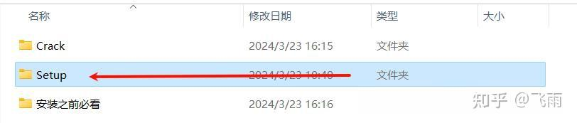
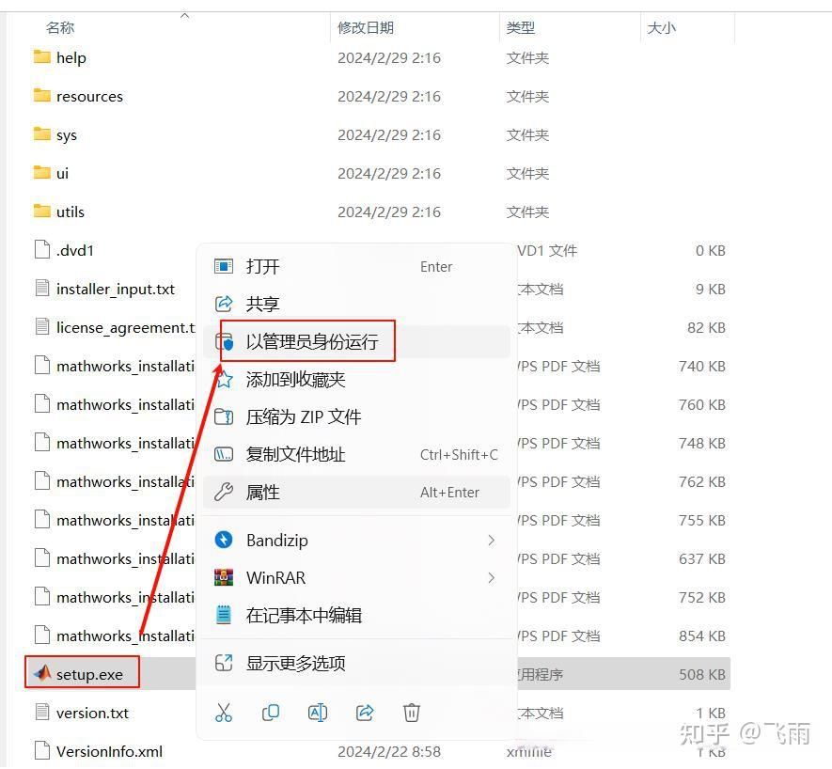
能实现基本的Matlab软件安装过程
找到并选中“setup.exe”右键选择以管理员身份运行

Slide 4
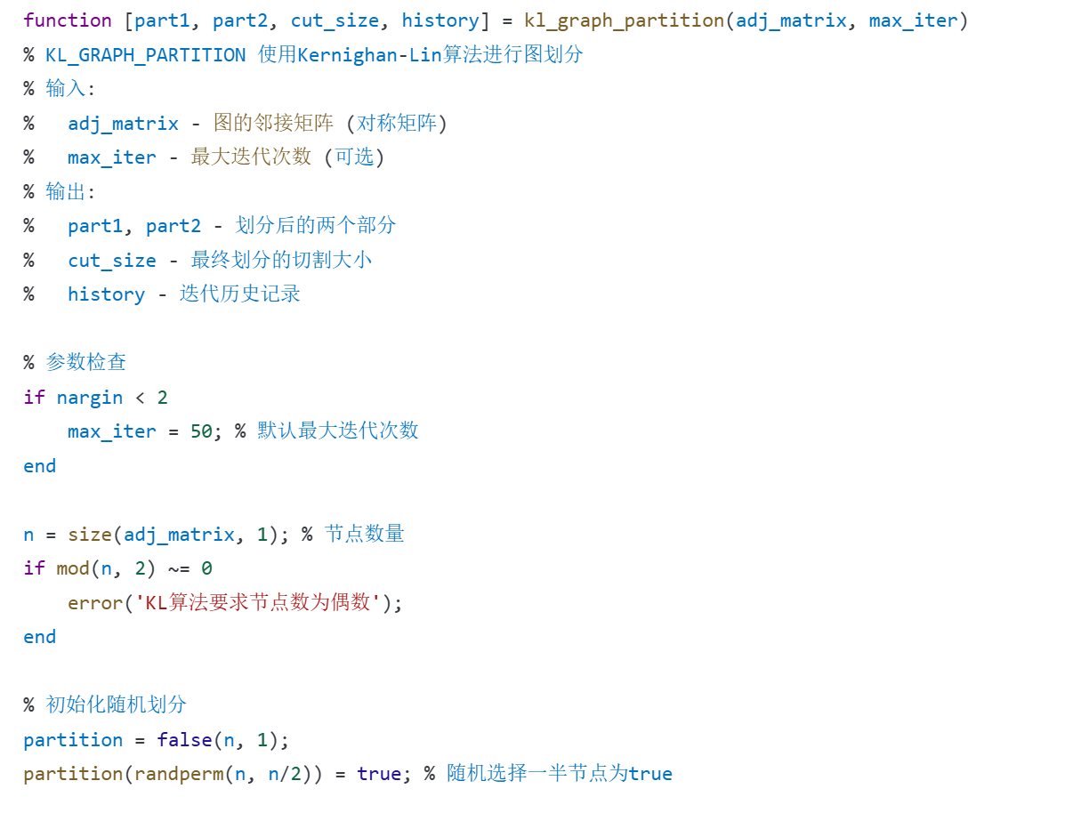
  掌握KL算法的实验步骤并可基于MATLAB实现KL算法的图划分

Slide 5
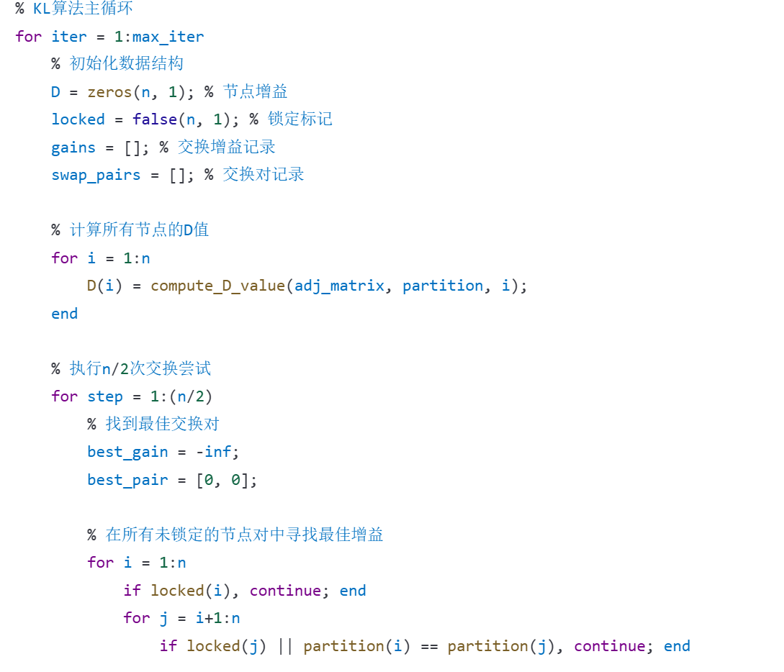
  掌握KL算法的实验步骤并可基于MATLAB实现KL算法的图划分

Slide 6
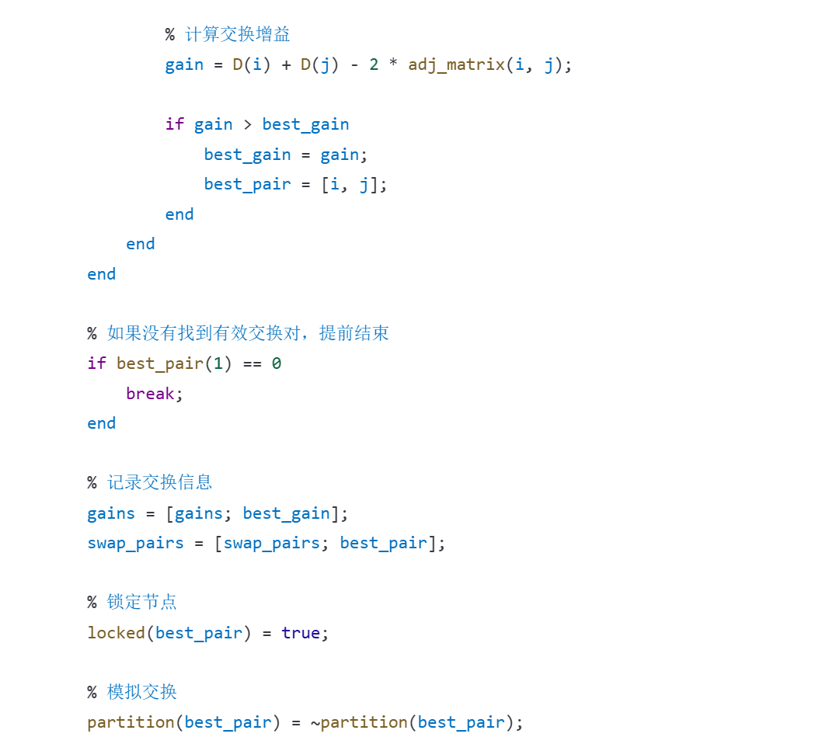
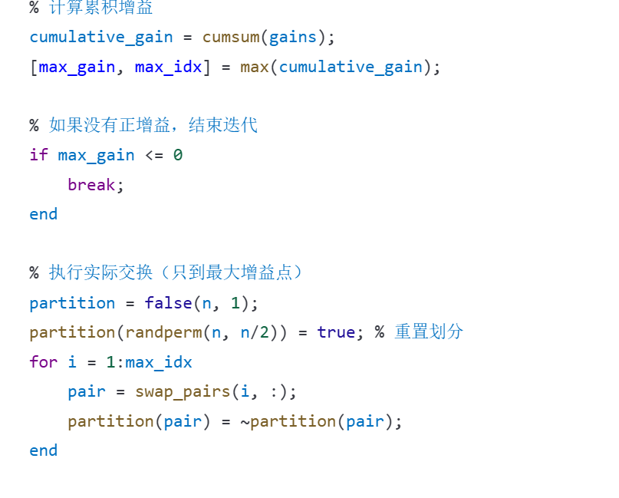
  掌握KL算法的实验步骤并可基于MATLAB实现KL算法的图划分

Slide 7
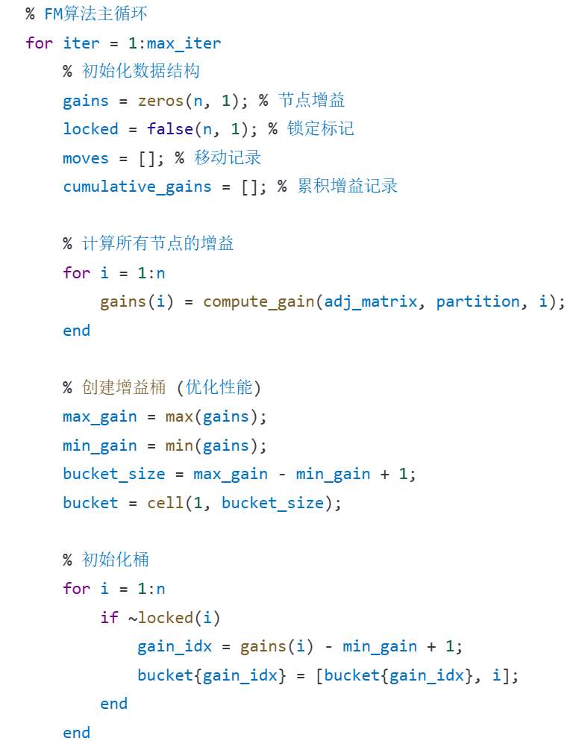
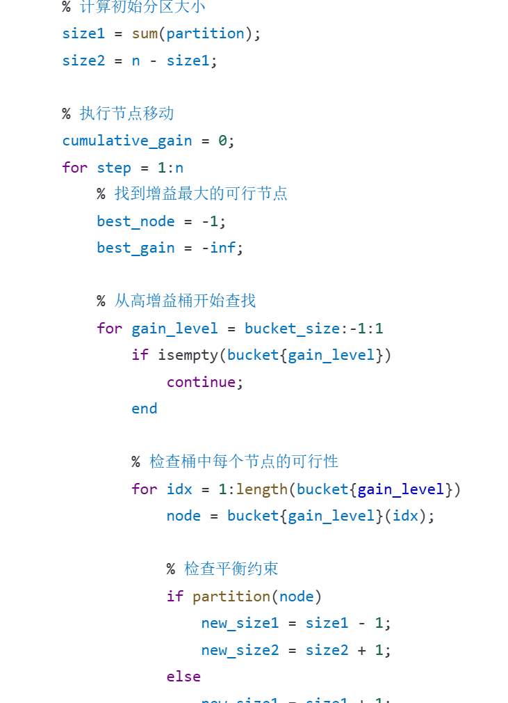
  掌握FM算法的实验步骤并可基于MATLAB实现FM算法的图划分

